Slide 1

大數據期中報告
STEAM
B10815057
廖聖郝
四資工一
終極線上遊戲平台

Slide 2




大 綱
公司簡介
問題背景說明
大數據策略文件
價值創造流程之
大數據預想工作表

Slide 3


公司介紹
Steam是維爾福(valve)在2003年推出的數位發行平台，最初是維爾福為了讓自家遊戲能夠自動更新而開發的工具，之後steam開始提供線上購物、社群、交易、反盜版、反作弊、伺服器…，它對遊戲界帶來巨大的革命，推翻遊戲實體販售，改為網路線上下載，且綁定帳號，steam平台帶來了正版的風氣，豐富的社群功能，甚至讓玩家可以發佈自己製作的模組，與遊戲結合的市集功能，供玩家販售或購買虛擬寶物，每隔幾個月就有一次的特賣會，讓許多消費者抱怨這根本是荷包殺手，如今steam是遊戲界最大的發行平台，商店遊戲總數量超過3萬，每日活躍人數多達4500萬人。

Slide 4


市場定位
特價活動時效短，抓住消費者撿便宜的心態，以時間壓迫促使消費者盡快購買
時常推出特價活動吸引消費者消費
有些遊戲附有交換卡片系統，可與他人交換卡片，收集成一套卡牌後獲得steam等級的經驗值
大部分的電腦遊戲都可以在steam找到
多個遊戲搭配形成組合包，通常是同一類型遊戲，針對喜好特定類型遊戲的消費者
市集買賣虛擬寶物，賣出的金額存入steam錢包，可以購買遊戲或寶物，形成經濟循環，甚至有人靠著steam賺錢

Slide 5


市場概況
對開發商抽成30%，在市場中屬於中等抽成，但由於平台功能豐富，至今仍然是開發商上架的首要選擇
PC遊戲界市佔率70%，用戶購買總額約為35億元，佔PC遊戲銷售總額的15%，共有2.81億用戶，同時線上人數1750萬

Slide 6


遊戲數量多、跨平台、28種語言、退款政策寬鬆
各地區販售價格不一、無法跨國遊玩，在哪個地區買的就只能在該地區玩
SWOT分析
社群系統豐富、售價比實體遊戲便宜、遊戲額外內容DLC
販售遊戲的平台越來越多，例如: GOG、EPIC、Discord、itch、uplay、origin…

Slide 7




隱憂
EPIC GAMES STORE 崛起
PS4、SWITCH家機侵蝕市場

Slide 8


steam推出一系列針對可探索性、影片、機器學習的實驗性功能
大數據應用
自訂選單、廣告內容、推薦方式
個人化介面
Steam labs
個人行為輔助
Infinite Scroll（無限捲軸)，提供無窮無盡有意義的資訊，讓使用者更願意留下
買過的、新推出、沒興趣的遊戲展現或過濾隱藏，強化商店介面
即時
資訊
好友
推銷
由社群群組幹部擔任的鑑賞家評論遊戲，steam會根據消費者常遊玩的遊戲，來推薦有評論類似遊戲的鑑賞家之評論給消費者
商店首頁顯示好友狀態(在玩什麼、想買什麼)，強化消費動機
鑑賞家

Slide 9

業務策略: 增加steam用戶消費金額
大數據策略文件
業務方案
每人平均多購買一款遊戲
用戶滿意度上升
結果與CSF
深入了解用戶喜好遊戲類型
讓用戶願意留在steam平台
推薦該用戶喜好類型的遊戲
給予折扣，增加購買意願
個人介面標籤喜歡類型，促進社群活絡
客戶忠誠度
遊玩時間
社群參與
銷售分析
任務
分析遊玩時間，判斷用戶喜歡哪類型遊戲
用戶生日給予該類型遊戲的優惠，或讓發行商決定回饋用戶
分析不同年齡、性別、職業、國家的偏好，給予不同優惠

Slide 10





價值創造推手
結構化數據
非結構化數據
即時資料
預測性分析指標
將遊戲分為多個類型，每個類型的比重值都不同，根據用戶遊玩時數與社群參與度，最後排序出該玩家喜好的遊戲類型
根據鑑賞家與社群評論判斷一款遊戲是否受歡迎，增加受歡迎遊戲的推薦次數
掌握近期熱門遊戲，與其發行商合作，推出優惠方案或多人購買優惠，並對喜歡該類型遊戲用戶推薦遊戲
根據用戶與好友喜好類型與分析出用戶也可能喜歡的類型，在商店頁面或發送電子郵件推薦

Slide 11

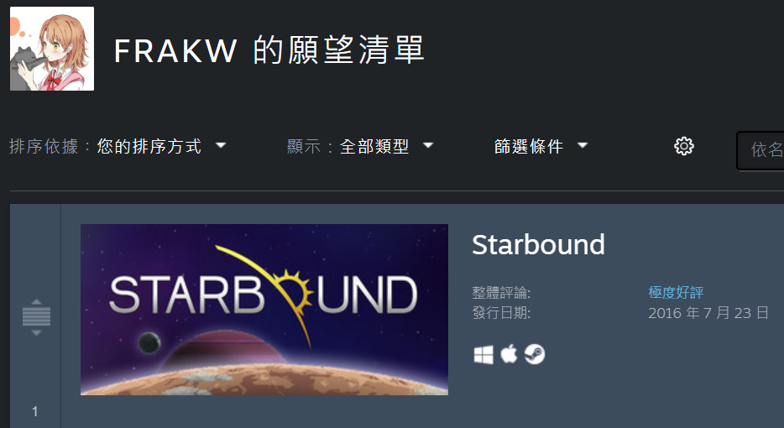
結構化資料

Slide 12
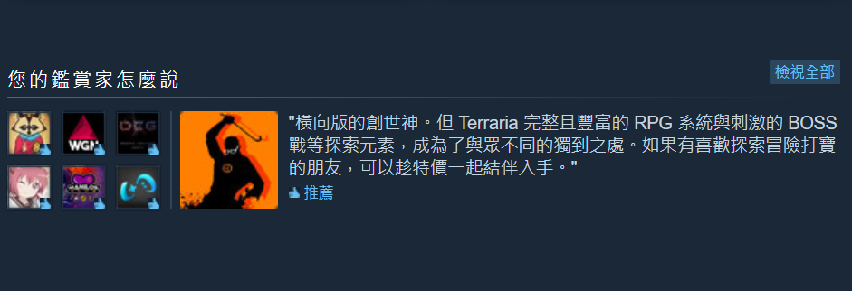
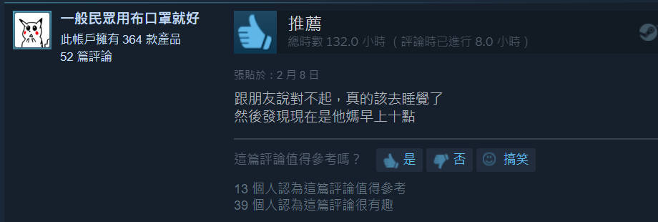
非結構化資料

Slide 13
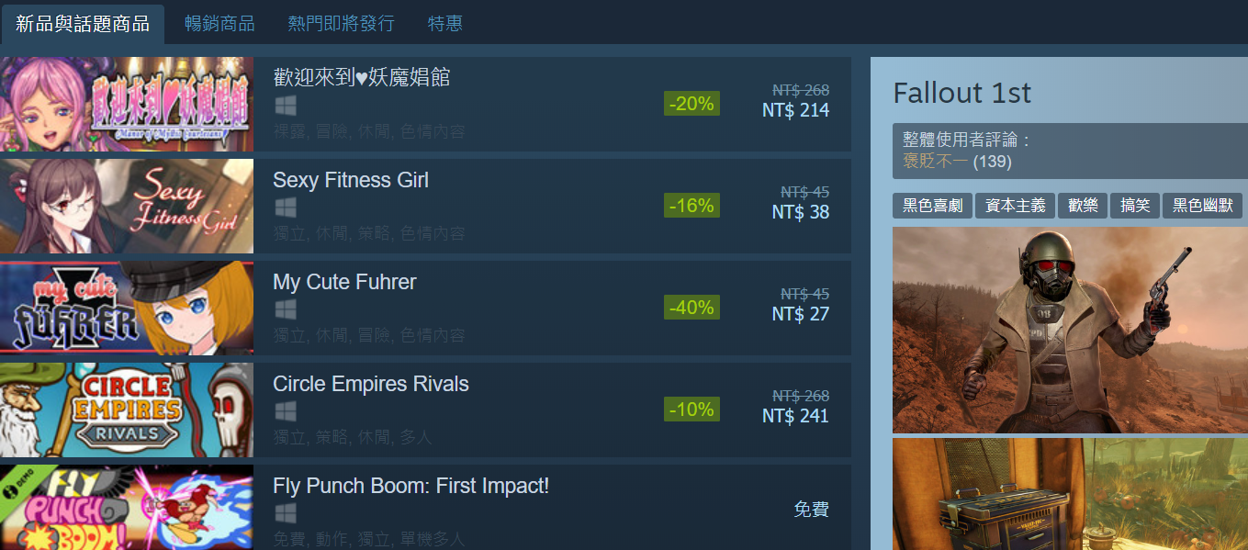
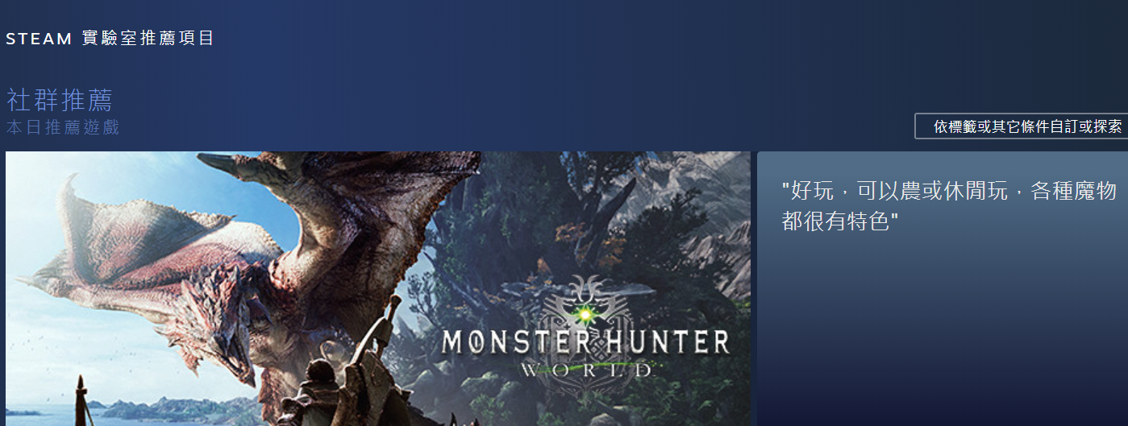
新品與話題商品
即時資料

Slide 14

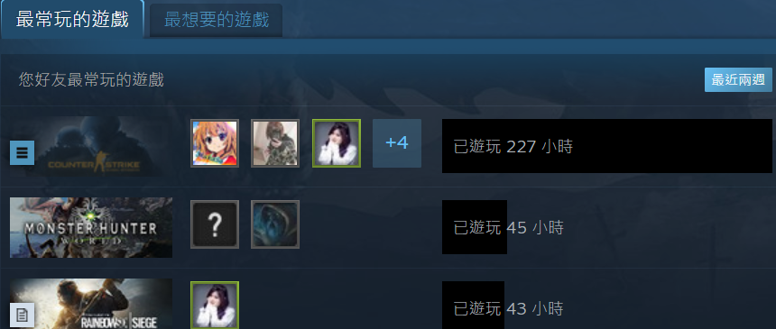
預測性分析指標

Slide 15


